Slide 1





Académie Régionale de l'Éducation et de la Formation de Béni Mellal-Khénifra
Direction Provinciale de l'Éducation Nationale et de la Formation — Khouribga
Collège Aït Ammar
INFORMATIQUE
Unité I: Environnement matériel d’un réseau informatique && système d exploitation et réseau local.
Séquence 1: Environnement matériel d’un réseau informatique
Configuration
Matérielle d’un réseau
Pr. AMAHROUCH Ayoub
2025/2026

Slide 2
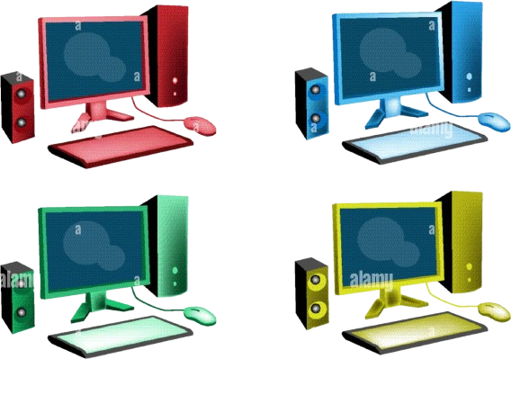
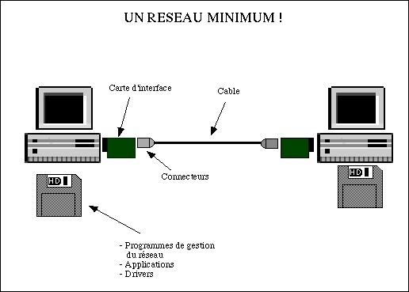
Activité 1
Comment relier les équipements de chaque réseau ?

Slide 3
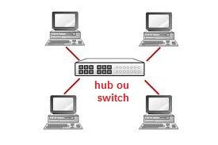
Activité 1
Comment relier les équipements de chaque réseau ?

Slide 4
Configuration matérielle d’un réseau:
Réseau filaire :
pour connecter deux ordinateur, il faut deux cartes réseau et un câble a paire torsadée RJ45.
A partir de trois ordinateurs, il va falloir un hub ou un Switch avec des cartes réseau et des câbles a paire torsadée RJ45

Slide 5
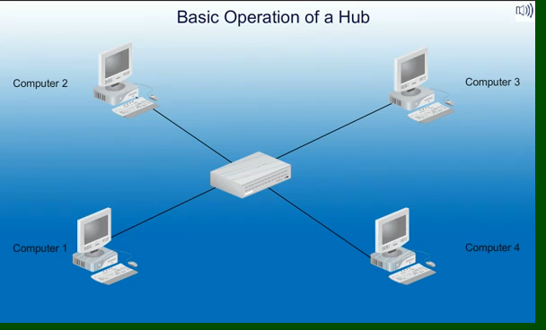

Slide 6
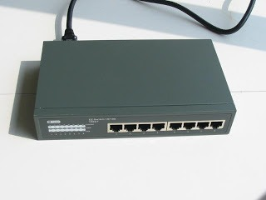
Configuration matérielle d’un réseau:
Réseau filaire :
Hub
Hub est un boîtier de répartition, comme une prise multiple électrique. On l’utilise dans un réseau local pour relier plusieurs machines (ordinateurs)
Le HUB reçoit les données émises par un ordinateur et les diffuse vers les autres.

Slide 8
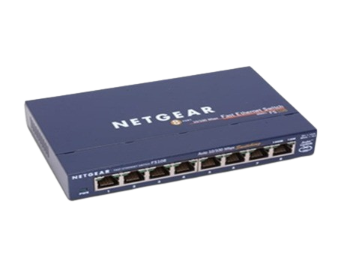
Configuration matérielle d’un réseau:
Réseau filaire :
Switch
Switch est un équipement qui assure l’interconnexion des ordinateurs
Le Switch crée une liaison seulement entre les ordinateurs qui veulent communiquée entre eux

Slide 9
III. Configuration matérielle d'un réseau local
4. Réseau filaire (Hub et Switch)
A partir de trois ordinateurs, il va falloir un hub ou un Switch avec des cartes réseau et des câbles a paire torsadée RJ45
a. Concentrateur (Hub)
Le hub est un boîtier qui sert à relier plusieurs ordinateurs entre eux avec des câbles. Il envoie les informations à toutes les machines
b. Commutateur (Switch)
Le switch relie plusieurs ordinateurs, mais il est plus intelligent que le hub. Il envoie les données seulement à l’ordinateur concerné.

Slide 10
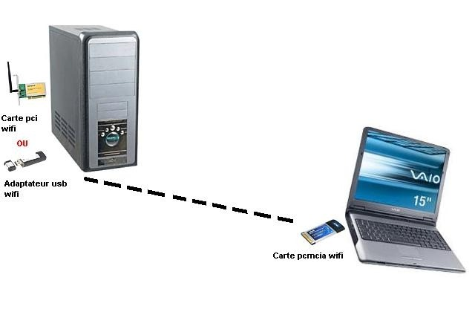
Activité 2
Comment relier les équipements de chaque réseau ?

Slide 11
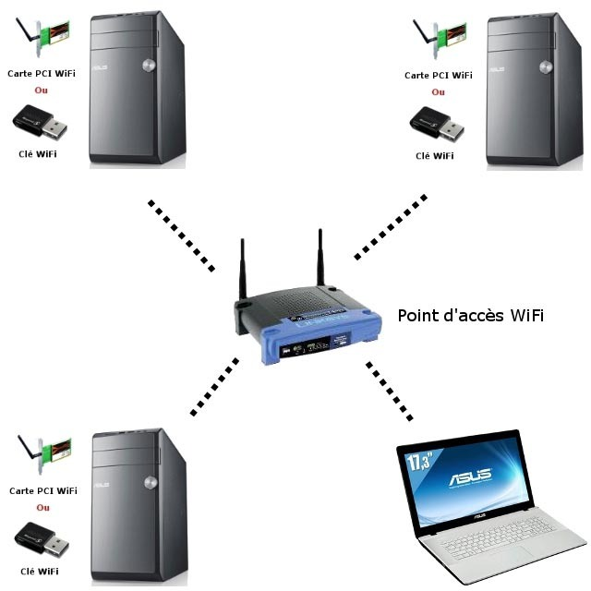
Activité 2
Comment relier les équipements de chaque réseau ?

Slide 12
Configuration matérielle d’un réseau:
Réseau sans fil:
pour connecter deux ordinateurs dans un réseau sans fil, il faut un adaptateur Wifi pour chacun et respecter la zone de couverture des adaptateurs.
A partir de trois ordinateurs, il va falloir utiliser un point d’accès avec des adaptateurs Wifi et respecter la zone de couverture.

Slide 13
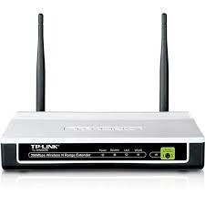
Configuration matérielle d’un réseau:
Réseau filaire :
point d’accès
Il permet de relier les machines d’un réseau sans utiliser de câbles, grâce au Wi-Fi.
On peut augmenter la zone de couverture en utilisant plusieurs points d’accès.
On peut connecter les réseaux filaire et les réseaux sans fil

Slide 14
III. Configuration matérielle d'un réseau local
5. Réseau sans fil
A partir de trois ordinateurs, il va falloir utiliser un point d’accès avec des adaptateurs Wifi et respecter la zone de couverture
a. Point d’accès
Le point d’accès sert à créer du Wi-Fi à partir d’un réseau câblé.
Il permet aux ordinateurs équipés de Wi-Fi de se connecter sans câble.

Slide 15
Exercice d'application
LA TOPOLOGIE EN BUS
Le __________ envoie les données à tous les ordinateurs du réseau.
b) Le __________ envoie les données seulement à l’ordinateur ou aux ordinateurs qui en ont besoin.
c) Le __________ permet de créer une zone Wi-Fi pour connecter les appareils sans fil.

Slide 16
Travail à faire :
LA TOPOLOGIE EN BUS
Situation : Dans une petite salle informatique de votre collège, il y a 3 ordinateurs. Le professeur veut les connecter entre eux pour qu’ils puissent partager des documents.
1. Quel est le matériel nécessaire pour relier ces ordinateurs avec un réseau filaire ? (Donne au moins 2 éléments.)
2. Quel est le rôle du HUB dans un réseau filaire ?
3. Complète ce schéma en plaçant les éléments suivants :
3 ordinateurs
1 HUB
des câbles RJ45

